Slide 1

Thứ sáu ngày 31 Ǉháng 12 năm 2021
TΘĞng VΗİt
Viết tin nhắn.

Slide 2








LUYỆN VIẾT ĐOẠN
Tuần 17
Bản quyền : FB Đặng Nhật Linh- https://www.facebook.com/nhat.linh.3557440

Slide 3
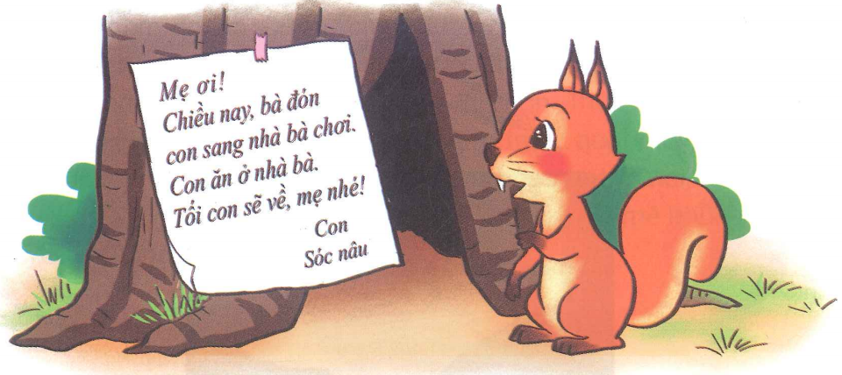
1
Quan sát tranh, đọc tin nhắn của sóc con và
trả lời câu hỏi.
Sóc con nhắn tin cho ai?
b. Sóc nhắn mẹ chuyện gì?
c. Vì sao sóc phải nhắn tin?

Slide 4
Sóc con nhắn tin cho ai?
a. Sóc con nhắn tin cho mẹ.

Slide 5
b. Sóc nhắn mẹ chuyện gì?
b. Sóc nhắn mẹ sang nhà bà và không ăn cơm ở nhà. Tối Sóc sẽ về.

Slide 6
c. Vì sao sóc phải nhắn tin?
c. Sóc con phải nhắn tin lại cho mẹ vì:
Bố mẹ đi vắng, không thể xin phép trực tiếp được.
Do đó, Sóc cần nhắn tin mình đi đâu, làm gì để bố mẹ yên tâm.

Slide 7


2
Viết tin nhắn cho người thân.
Ông qua nhà đưa em đi mua sách. Lúc đó bố mẹ đi vắng. Em hãy viết tin nhắn cho bố mẹ yên tâm.
Mẹ ơi! Ông đưa con đi mua sách. Mua sách xong con sẽ về ạ. Mẹ yên tâm mẹ nhé.
Con trai yêu của mẹ
Bin

Slide 8
Bố mẹ thân mến, Chiều này, ông nội qua nhà mình ạ. Ông đã đưa con đi mua sách. Khoảng năm giờ, con sẽ về. Bố mẹ yên tâm nhé! Con của bố mẹ Minh Hà
Mẹ thân mến,
Chiều này, ông ngoại qua nhà chơi. Ông sẽ đưa con đi mua sách. Sau đó, hai ông cháu sẽ đi chơi công viên. Khoảng sáu giờ chiều con sẽ về nhà ạ.
Con của mẹ
Tường Vy
Bố mẹ kính yêu,
Hôm nay, ông nội sang thăm gia đình mình. Ông còn hứa sẽ đưa con đi mua sách. Vì vậy, chiều nay con sẽ cùng ông ra hiệu sách. Khoảng sáu giờ chiều, con sẽ về nhà ạ.
Con của bố mẹ
Hà Lan

Slide 9

Tạm biệt và hẹn gặp lại
các con vào những tiết học sau!

